Slide 1
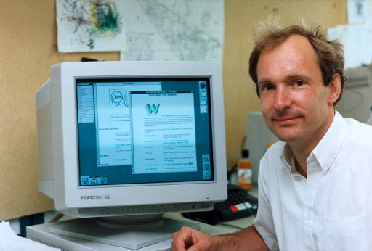
Tim Berners-Lee

Slide 2
1. HTML 1.0 2. HTML 2.0 3. HTML 3.2 4. HTML 4.01 5. HTML 5.0
1993-jılı 1995-jılı 1997-jılı
1999-jılı
2014-jılı

Slide 3
HTML tegler
<teg_atı>…</teg_atı>
Jabılıwshı teg
Ashılıwshı teg

Slide 4
<html>…</html>

Slide 5
<head>…</head>

Slide 6
<title>…</title>

Slide 7
<body>…</body>

Slide 8
<h1>…</h1> <h2>…</h2> <h3>…</h3> <h4>…</h4> <h5>…</h5> <h6>…</h6>

